Slide 1
Welcome to the class

Slide 2
IDENTITY
Mohammad Tofazzal Hossan
senior Teacher
Burischar Ziaul Ulum Kamil Madrasah
Hathazari, Chattagram

Slide 3
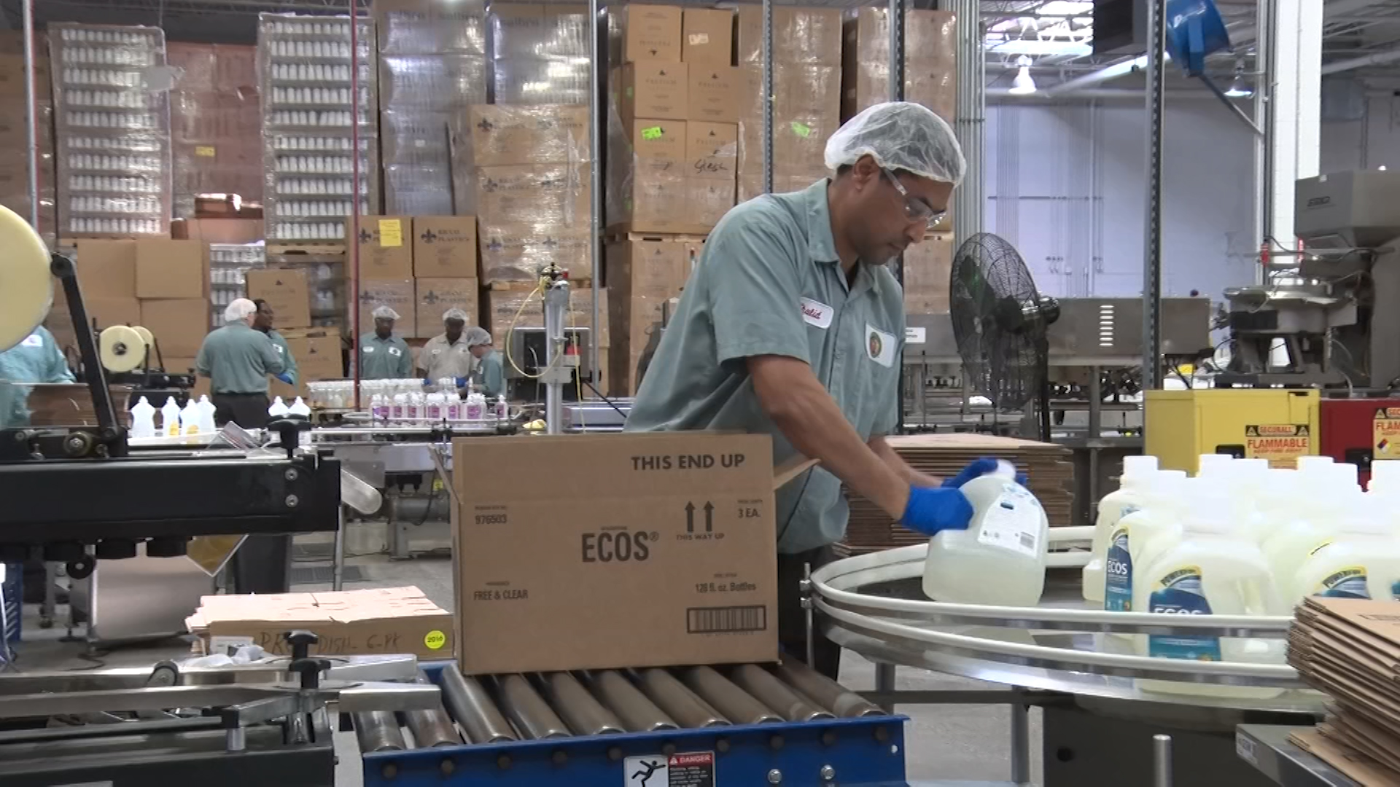
ছবিতে কি দেখছ?
তারা কি করছে?

Slide 4
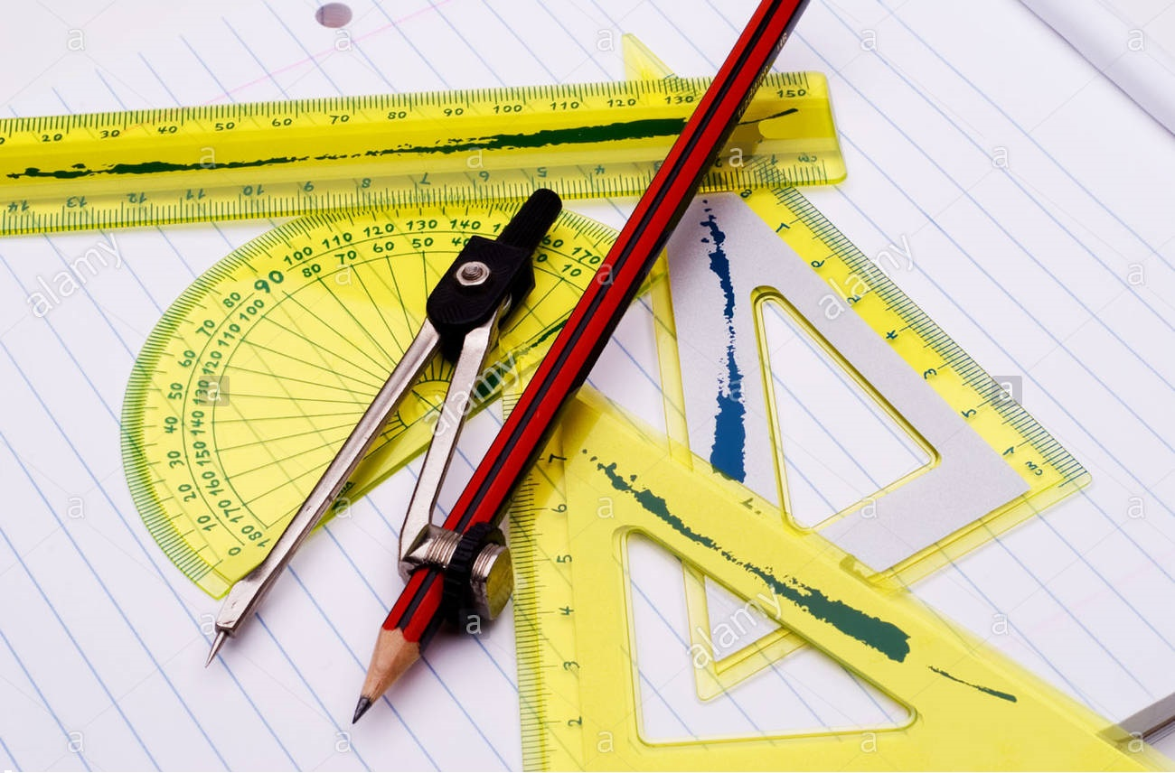
পাঠ পরিচিতি
গণিত
পঞ্চম শ্রেণি
অধ্যায়-১০
জ্যামিতি

Slide 5
আজকের পাঠ হলো-
আয়ত ও বর্গ

Slide 6
শিখন ফল
এই পাঠ শেষে শিক্ষার্থী-
আয়ত কি তা বলতে পারবে
বর্গ কি তা বলতে পারবে
আয়ত ও বর্গের পার্থক্য করতে পারবে
আয়ত ও বর্গ আঁকতে পারবে।
আয়ত ও বর্গের ব্যবহার করতে পারবে

Slide 7
চতুর্ভূজ
চারটি বাহু বা সরলরেখা দ্বারা সীমাবদ্ধ আকৃতি বা ক্ষেত্রকে চতুর্ভূজ বলে।
চতুর্ভূজের বাহুগুলো সমান বা অসমান দুটোই হতে হতে পারে।
চতুর্ভূজের চারটি কোণ থাকে।
চতুর্ভূজের কোণগুলো সমান বা অসমান দুটোই হতে হতে পারে।
রেখা বা বাহু
কোণ

Slide 8
আয়ত
৯০°
যে চতুর্ভূজের বাহুগুলোর বিপরীত বাহুগুলো সমান তাকে আয়ত বলে।
আয়তের চারটি কোণের সবগুলোই সমকোণ হবে।
১ সমকোণ=৯০°
কোণ
আয়তের বিপরীত বাহুগুলোর দৈর্ঘ্য যে কোন মাপের হতে পারে।
রেখা বা বাহু

Slide 9
বর্গ
৯০°
যে চতুর্ভূজের বাহুগুলোর সবগুলোই পরস্পর সমান তাকে বর্গ বলে।
বর্গের বাহুগুলোর দৈর্ঘ্য যে কোন একটি মাপের হবে।
বর্গের চারটি কোণের সবগুলোই সমকোণ হবে।
কোণ
রেখা বা বাহু

Slide 10
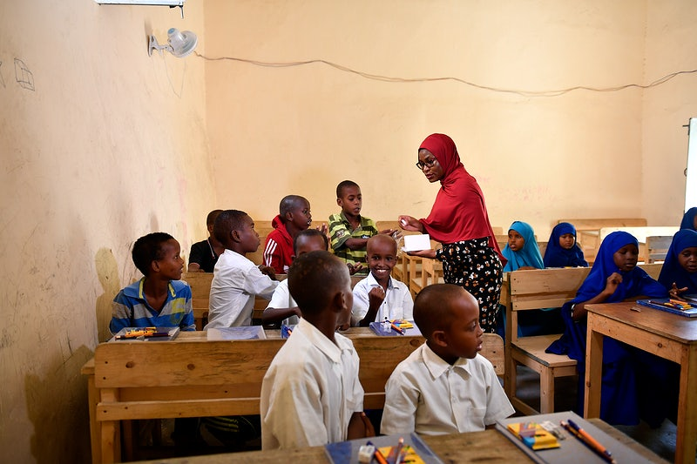
দলীয় কাজ
তোমার পাঠ বইয়ের দৈর্ঘ্য ও প্রস্থ পরিমাপ করে খাতায় লিখ।
মাপগুলো কি একই রকমের ? তুলনা কর।

Slide 11
বাড়ির কাজ
একটি আয়ত ও একটি বর্গ এঁকে তাদের বাহু ও কোণ গুলো পরিমাপ করে চিহ্নিত করবে।

Slide 12
Thank you all

